Slide 1

捉迷藏
适用于中国电子学会编程等级考试（二级）

Slide 2
捉迷藏的游戏大家都玩过吧：就是几个在一起玩的游戏，其中一个人闭上眼睛或者面对墙，其余几个人躲到规定的范围之内藏起来，直到全部被找到，游戏结束。

Slide 3
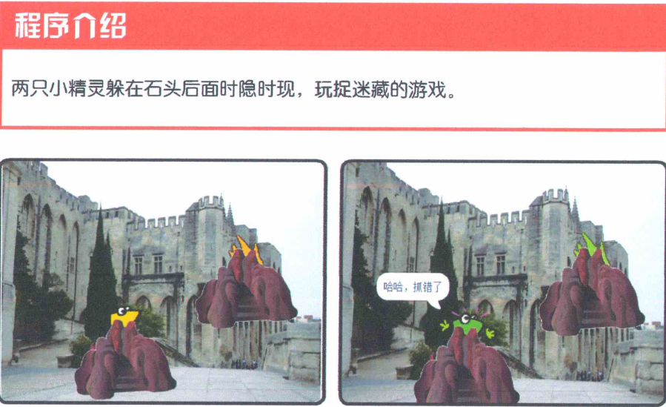
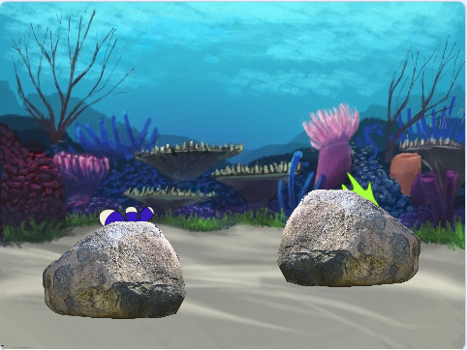
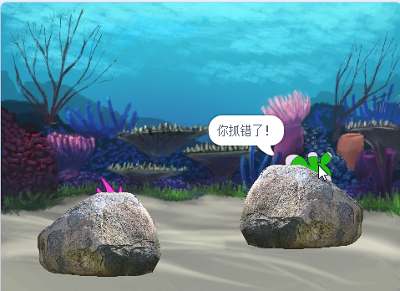
本次课程的任务

Slide 4
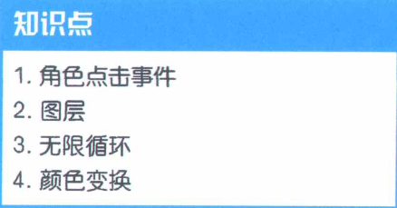
本次课程的知识点

Slide 5
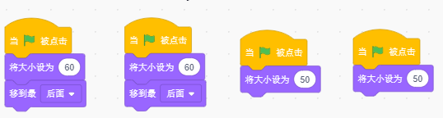
对角色初始化
这个是编程最重要的问题我们以前反复的提及过。

Slide 6

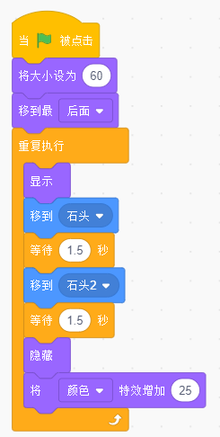
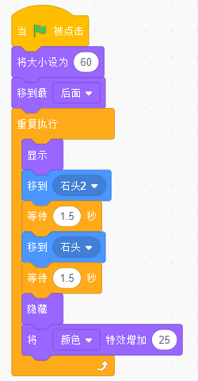
仔细观察角色一和角色二的程序有什么不同；如果两个程序相同程序运行会是什么样的呢？

Slide 7
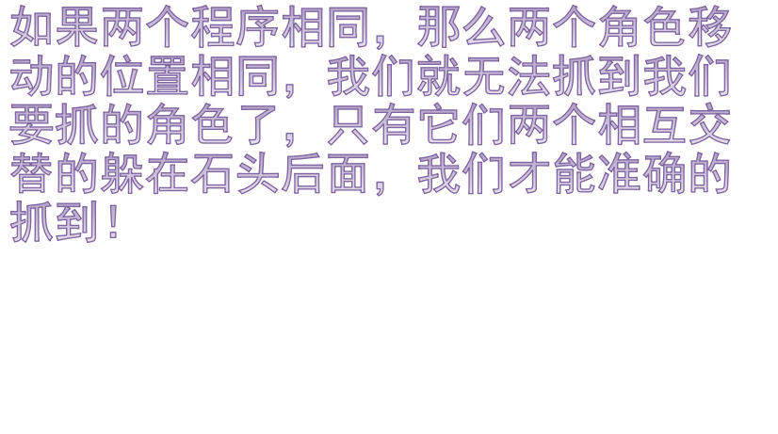

Slide 8
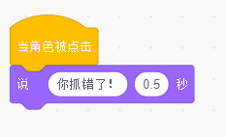
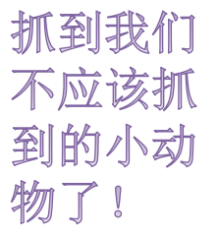
设定抓到角色的程序

Slide 9

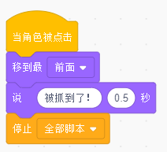
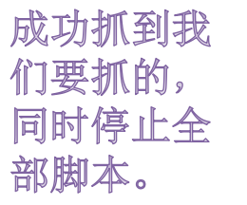

Slide 10
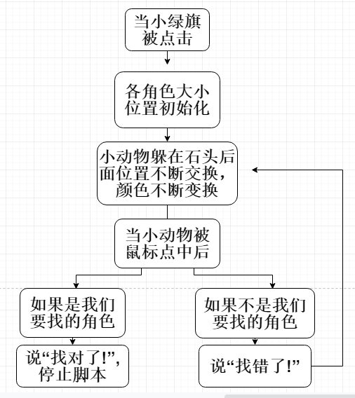

Slide 11
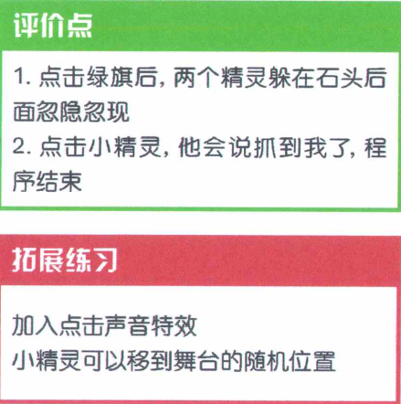
课程目标及拓展练习

Slide 12


